Slide 1
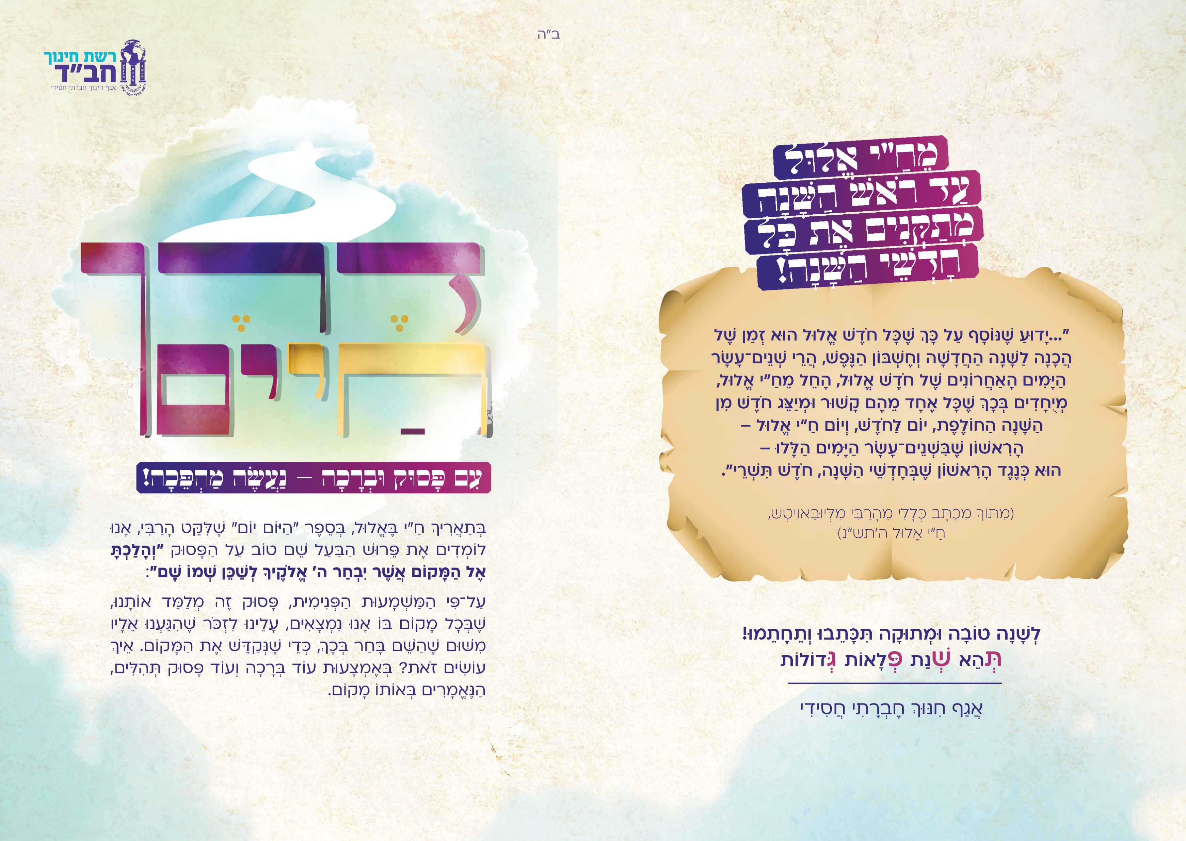
כִּתָּה:
שְׁמִי:

Slide 2
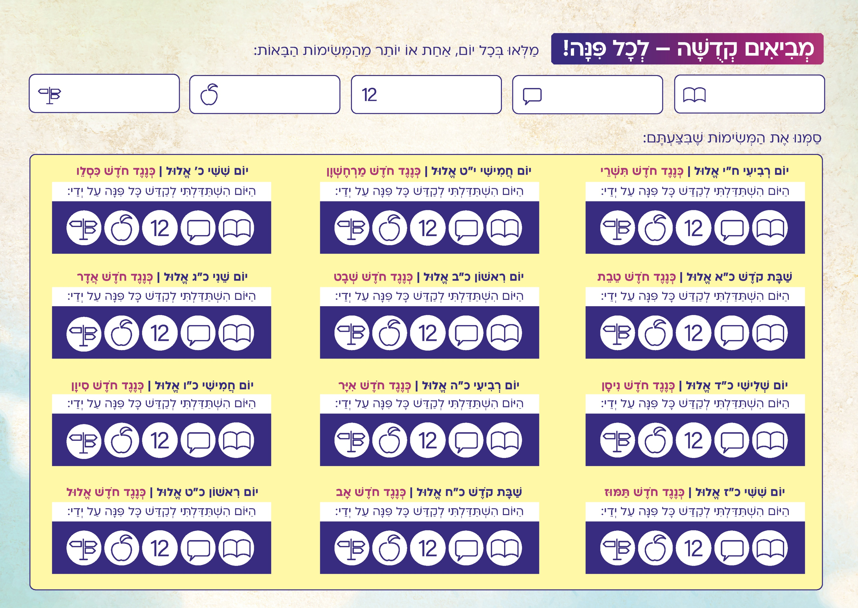
אָמַרְתִּי תַּנְיָא בְּעַל־פֶּה בְּמָּקוֹם שֶׁאֵלָיו הִגַּעְתִּי בְּמַהֲלַךְ הַיּוֹם.
בֵּרַכְתִּי בִּרְכַּת "בּוֹרֵא נְפָשׁוֹת" בִּתְשׂוּמַת לֵב לְאַחַר אֲכִילָה/שְׁתִיָּה.
אָמַרְתִּי אֶת שְׁנֵים־עָשָׂר הַפְּסוּקִים.
אָמַרְתִּי בְּרָכָה בְּקוֹל, לִפְנֵי אֲכִילַת דְּבַר־מָה.
הִקְדַּשְׁתִּי זְמַן לְשִׁנּוּן תַּנְיָא בְּעַל־פֶּה.

